Slide 1


USPORT
TUTORIEL
CROSS COUNTRY
INTERVENANT AS
Mis à jour le 25/09/2025

Slide 2

USPORT_CROSS_IAS
2
Inscrire
a. Accéder aux championnats de cross
b. Inscrire Relais
c. Inscrire une équipe
d. Inscrire en individuel
Voir les inscriptions et imprimer les licences
a. La liste des inscrits
b. Imprimer les licences des inscrits
c. Visualiser les relais
d. Visualiser les équipes
Modifier/Supprimer les inscriptions
a. Modifier/Supprimer un relais
b. Modifier/Supprimer une équipe
c. Supprimer une inscription individuelle
Voir les résultats
a. Accéder aux résultats
b. Contenu de la page résultats
TABLE
DES MATIERES

Slide 3
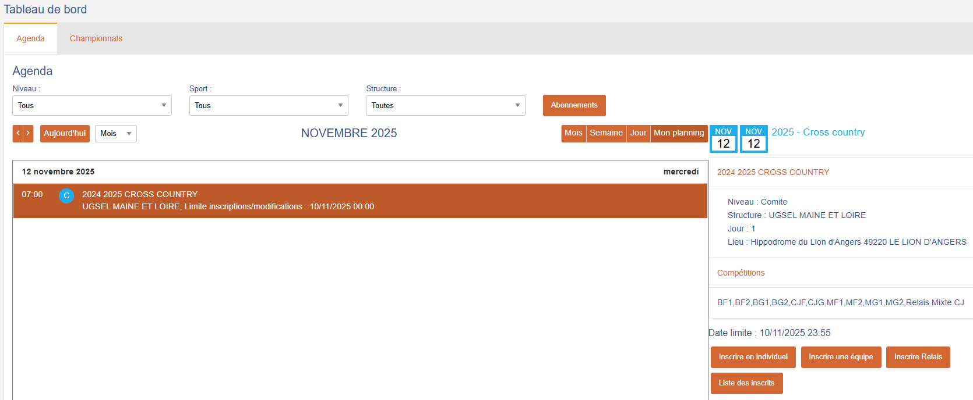
USPORT_CROSS_IAS
3
Table des matières
I. Inscrire
a. Accéder aux championnats de cross
Sur Usport vous arrivez sur « Mon planning » dans l’Agenda. Vous voyez les championnats ouverts du mois en cours.
Les possibilités basiques :
Changer de mois en cliquant sur les flèches ou en sélectionnant un mois dans le menu déroulant,
Filtrer par « Sport » notamment,
Cliquer sur un évènement pour voir les informations, particulièrement la date limite d’inscription, et s’inscrire si la date et l’heure limites ne sont pas passées.
Note : vous pouvez aussi passer par « Championnats » puis choisir le sport et enfin le championnat.
1
2
3

Slide 4
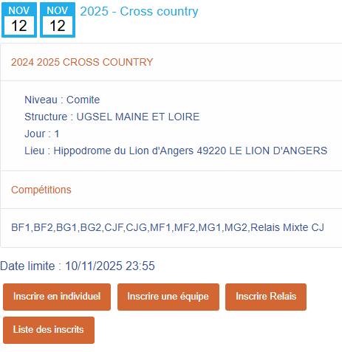
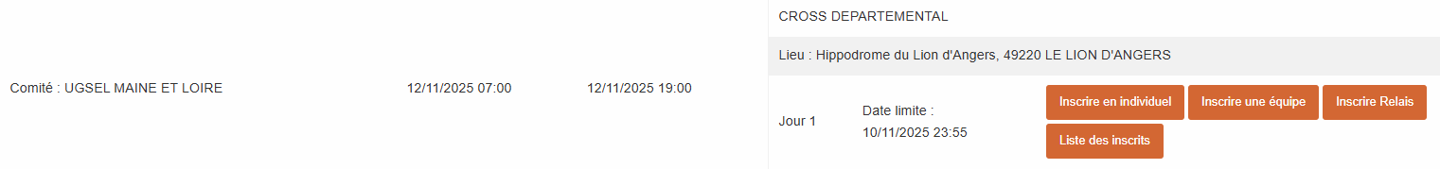
USPORT_CROSS_IAS
4
Table des matières
I. Inscrire
b. Inscrire Relais – page 1/3
Cliquer sur « Inscrire Relais »
Note : les relais, obligatoirement mixtes 2F2G, avec 1 remplaçant possible dans chaque genre, ne concernent que les CJF et CJG.
ATTENTION : les élèves participant à la course de relais n’ont pas le droit d’être inscrit(e)s en individuel et en équipe !
Vue via « Agenda »
Vue via « Championnats »

Slide 5
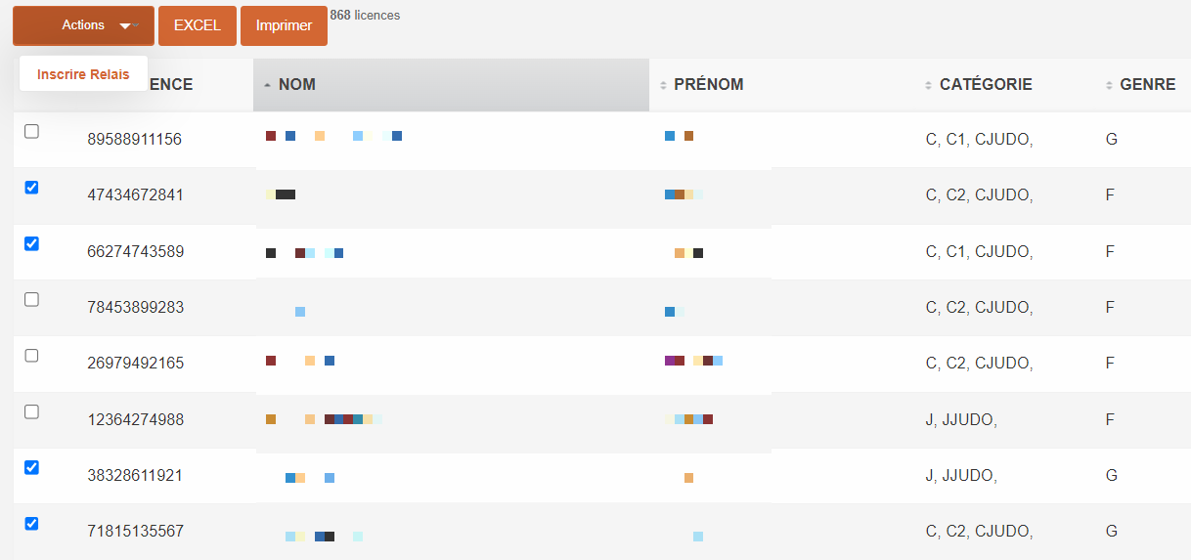
USPORT_CROSS_IAS
5
Table des matières
I. Inscrire
b. Inscrire Relais – page 2/3
Sur votre liste d’élèves :
Sélectionner de 4 à 6 élèves,
Faire « Actions »,
Cliquer sur « Inscrire Relais »
Note : vous pouvez inscrire plusieurs relais en une seule fois en sélectionnant tous les élèves concerné(e)s.
2
3
1
Note : si un(e) élève est inscrit(e) en individuel, cette icône sera visible à gauche sur sa ligne :
Si un(e) élève est inscrit(e) en équipe, cette icône sera visible à gauche sur sa ligne :

Slide 6
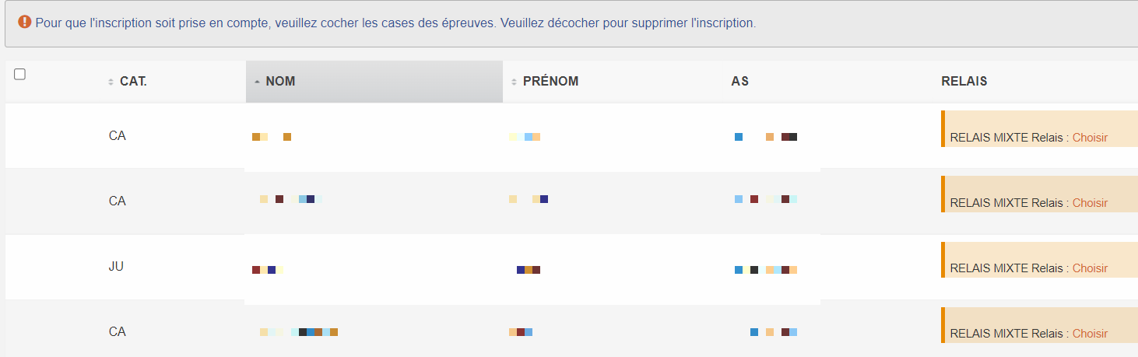
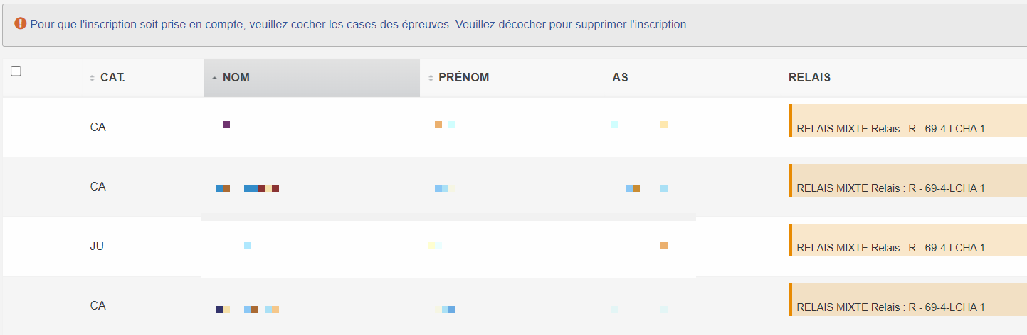
USPORT_CROSS_IAS
6
Table des matières
I. Inscrire
b. Inscrire Relais – page 3/3
Sur votre liste d’élèves :
Cliquer sur « Choisir » au bout de chaque ligne pour choisir dans quel relais inscrire l’élève,
Sélectionner le numéro de relais, le flash vert et le numéro de relais indiquent que l’inscription est confirmée,
Répéter les mêmes actions pour chaque élève en vous assurant que les élèves soient inscrit(e)s avec le même numéro de relais.
Note : le R à gauche du sigle d’AS indique bien que c’est un relais et le chiffre à droite du sigle d’AS indique le numéro du relais.
1
2
3

Slide 7

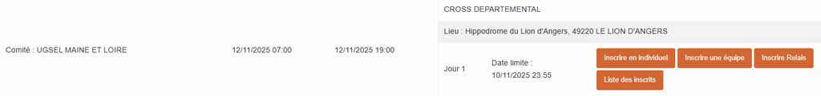
USPORT_CROSS_IAS
7
Table des matières
I. Inscrire
c. Inscrire une équipe – page 1/4
Cliquer sur « Inscrire une équipe »
Note 1 : les équipes s’inscrivent une par une et comportent de 4 à 5 élèves de la même catégorie.
Note 2 : tous les élèves inscrit(e)s en équipe sont automatiquement inscrit(e)s en individuel.
Note 3 : si des élèves sont déjà inscrit(e)s en individuel, ils/elles seront rattaché(e)s à l’équipe.
Vue via « Agenda »
Vue via « Championnats »

Slide 8

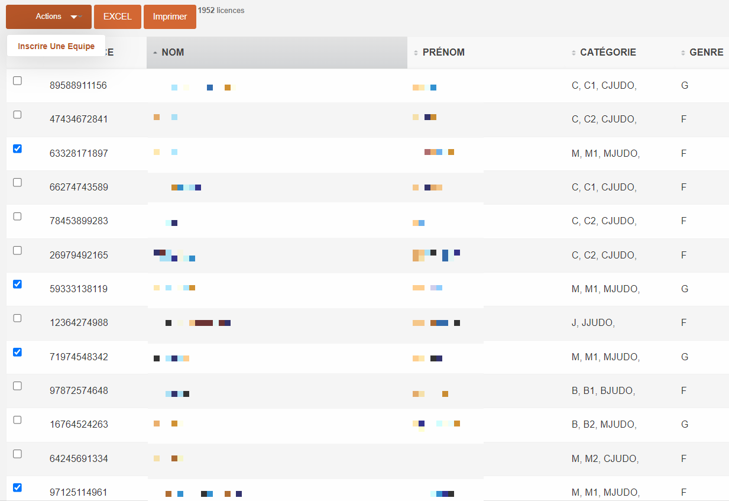

USPORT_CROSS_IAS
8
Table des matières
I. Inscrire
c. Inscrire une équipe – page 2/4
Sur votre liste d’élèves :
Sélectionner de 4 à 5 élèves de la même catégorie,
Option : filtrer avant de sélectionner les élèves (cf diapositive 10)
Note : si le nombre d’élèves dans l’équipe n’est pas respecté, un message de blocage apparaitra dans le bandeau ➔
Faire « Actions »,
Cliquer sur « Inscrire une équipe directement », un bandeau confirme l’inscription ➔
Note 1 : Cliquer sur « Inscrire Une Equipe » est fonctionnel mais pas utile en cross,
Note 2 : la première équipe inscrite portera le numéro 1, la suivante le numéro 2, …
2
3
1
Note : si un(e) élève est déjà inscrit(e) en individuel, cette icône sera visible à gauche sur sa ligne :
Si un(e) élève est déjà inscrit(e) en équipe, cette icône sera visible à gauche sur sa ligne :

Slide 9

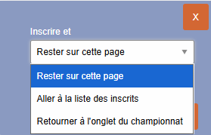
USPORT_CROSS_IAS
9
Table des matières
I. Inscrire
d. Inscrire une équipe – page 3/4
Non conseillé en cross : en cliquant sur « Inscrire une équipe », vous devrez ensuite cocher « Cross Country » pour chaque élève. L’inscription est validée au flash vert et si la case est cochée.
Conseillé en cross : en cliquant sur « Inscrire une équipe directement », une fenêtre s’ouvre:
  Choisir « Rester sur cette page » validera les inscriptions et permettra de
  rester sur la liste des élèves et de continuer les inscriptions individuelles,
  Choisir « Aller sur la liste des inscrits » validera les inscriptions et enverra vers la
  la liste globale des inscrits,
  Choisir « Retourner à l’onglet du championnat » validera les inscriptions et
  Permet de retourner au départ pour, par exemple, choisir d’inscrire relais ou équipes.

Slide 10
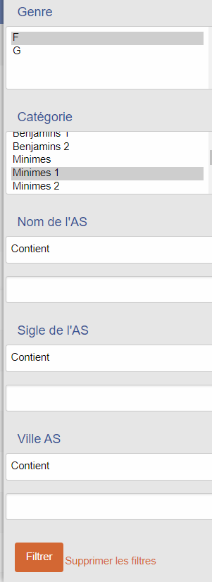
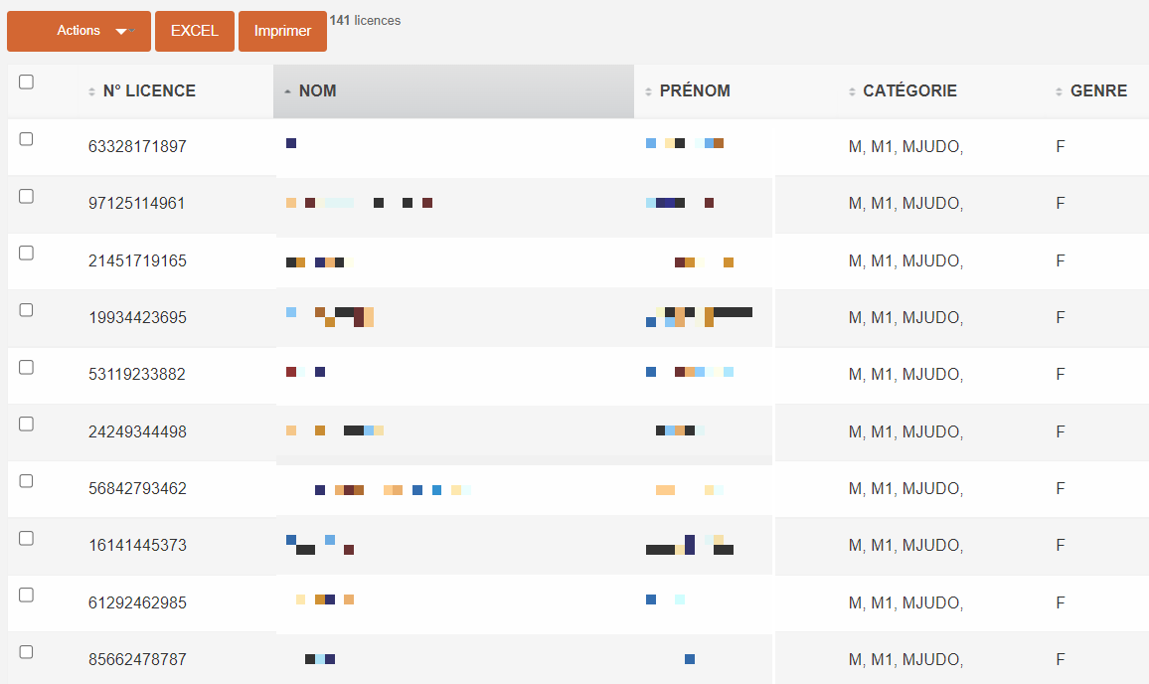
USPORT_CROSS_IAS
10
Table des matières
I. Inscrire
c. Inscrire une équipe – page 4/4
Pour filtrer votre liste d’élèves avant d’inscrire :
Cliquer sur le bouton « Filtres » en haut à droite de votre écran.
Parmi les nombreuses possibilités, sélectionner :
a- le genre
b- la catégorie
Note : pour sélectionner plusieurs catégories, comme poussins + benjamins 1, cliquer sur « Poussins », rester appuyé sur la touche « Contrôle » (Ctrl) de votre clavier, puis cliquer sur « Benjamins 1 »
Cliquer sur « Filtrer » pour appliquer le(s) filtre(s)
1
2
3

Slide 11


USPORT_CROSS_IAS
11
Table des matières
I. Inscrire
d. Inscrire en individuel – page 1/3
Cliquer sur « Inscrire en individuel »
Note : vous pouvez inscrire tous les individuels souhaités en une seule fois.
Vue via « Agenda »
Vue via « Championnats »

Slide 12

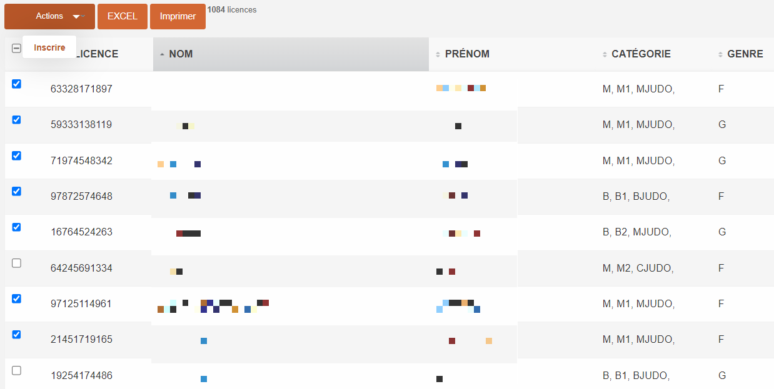

USPORT_CROSS_IAS
12
Table des matières
I. Inscrire
d. Inscrire en individuel – page 2/3
Sur votre liste d’élèves :
Sélectionner l’ensemble des élèves que vous souhaitez inscrire en individuel,
Option : filtrer avant de sélectionner les élèves (voir diapositive 9 : Inscrire une équipe – page 3/3)
Faire « Actions »,
Cliquer sur « Inscrire Directement », un bandeau confirme l’inscription ➔
Note 1 : si les élèves sont déjà inscrit(e)s dans une équipe, ils restent inscrit(e)s dans l’équipe,
Note 2 : si des élèves sont déjà inscrit(e)s (équipe ou individuel ou relais) cela est indiqué dans le bandeau,
Note 3 : cliquer sur « Inscrire» est fonctionnel mais pas utile en cross,
2
3
1
Note : si un(e) élève est déjà inscrit(e) en individuel, cette icône sera visible à gauche sur sa ligne :
Si un(e) élève est déjà inscrit(e) en équipe, cette icône sera visible à gauche sur sa ligne :

Slide 13
USPORT_CROSS_IAS
13
Table des matières
I. Inscrire
d. Inscrire en individuel – page 3/3
Non conseillé en cross : en cliquant sur « Inscrire », vous devrez ensuite cocher « Cross Country ». L’inscription est validée au flash vert et si la case est cochée.
Conseillé en cross : en cliquant sur « Inscrire directement », une fenêtre s’ouvre:
  Choisir « Rester sur cette page » validera les inscriptions et permettra de
  rester sur la liste des élèves et de continuer les inscriptions individuelles,
  Choisir « Aller sur la liste des inscrits » validera les inscriptions et enverra vers la
  la liste globale des inscrits,
  Choisir « Retourner à l’onglet du championnat » validera les inscriptions et
  Permet de retourner au départ pour, par exemple, choisir d’inscrire relais ou équipes.

Slide 14
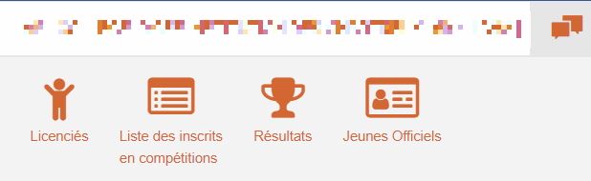
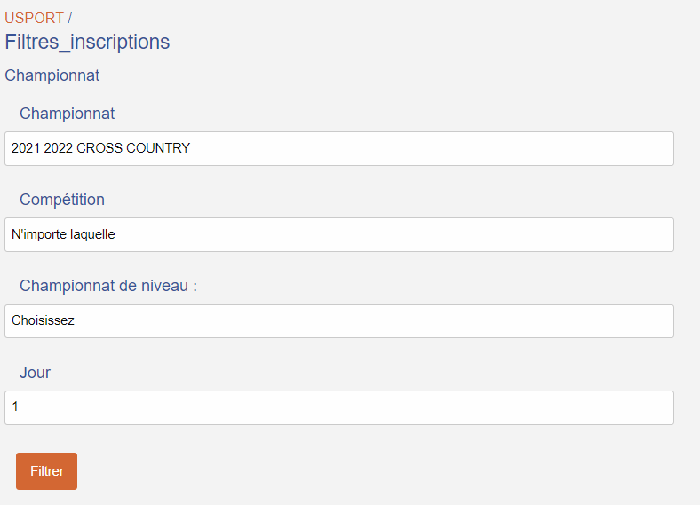
USPORT_CROSS_IAS
14
Table des matières
II. Voir les inscriptions et imprimer les licences
a. La liste des inscrits – page 1/2
Pour accéder à la liste des inscrits, cliquer sur « Liste des inscrits en compétitions »,
Sélectionner le Championnat,
Sélectionner le niveau du championnat,
Optionnel : vous pouvez choisir la compétition pour accéder plus rapidement à une course en particulier,
Optionnel : si la compétition est répartie en plusieurs journées, vous pouvez choisir laquelle,
Cliquer sur « Filtrer »
1
2
4
3
5
6

Slide 15
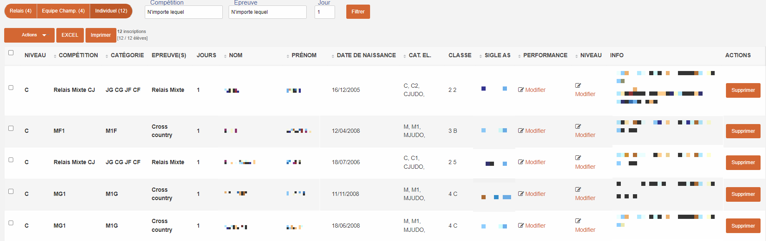




USPORT_CROSS_IAS
15
Table des matières
II. Voir les inscriptions et imprimer les licences
a. La liste des inscrits– page 2/2
Sur la liste des inscrits en individuels vous voyez tous les élèves inscrit(e)s (individuels – équipes – relais) avec les informations suivantes pour chaque inscription :
- Le niveau (D = District, C = Comité, T = Territoire, N = National)
- Des informations de compétition : le nom de la compétition (la course), les catégories ouvertes à cette compétition, l’épreuve (Relais Mixte ou Cross Country), la journée,
Note : depuis la liste des individuels, la marque indique que l’élève est inscrit(e) aussi en équipe.
- Des informations sur l’élève inscrit(e) : le nom, le prénom, la date de naissance, la catégorie, sa classe, le sigle de son AS.
Note 1 : les données performance et info ne sont pas utiles en cross,
Note 2 : vous pouvez passer le curseur dans la colonne « Contrôle » pour voir qui a créé et/ou modifié l’inscription et quand,
Note 3 : le bouton « supprimer » permet de supprimer, en individuel – équipe – relais, l’inscription.
- Il est possible de filtrer par « Compétition » et/ou « Epreuve » et/ou « Journée » en sélectionnant la donnée puis « Filtrer »,
- Le bouton Excel permet d’extraire la liste de la page courante,
- Le bouton « Imprimer » permet d’imprimer la page (à configurer selon imprimante).
En bas et en haut de page à droite, vous pouvez choisir le nombre de lignes à afficher.
A droite de la page, cliquer sur la flèche pour remonter en haut de page.

Slide 16
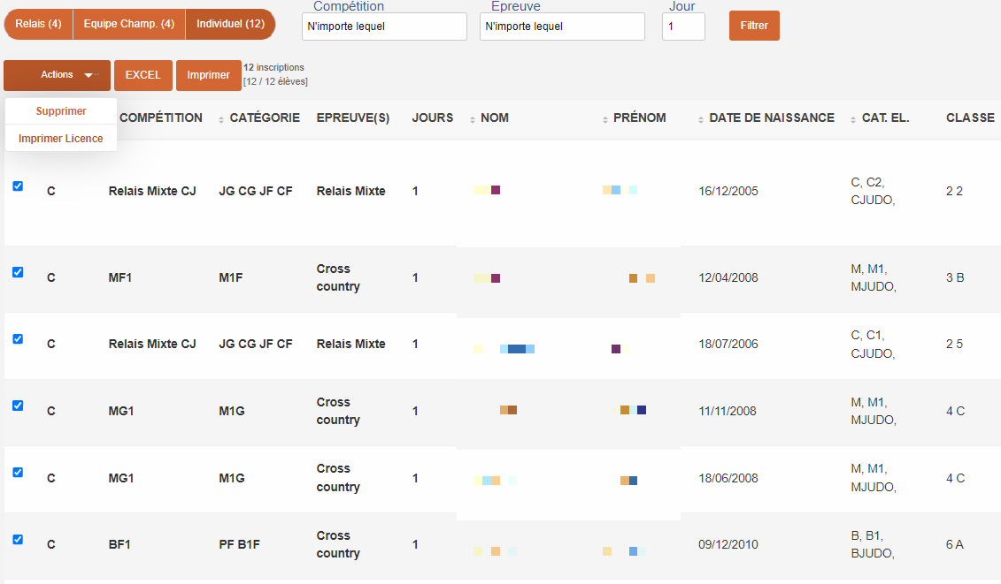
USPORT_CROSS_IAS
16
Table des matières
II. Voir les inscriptions et imprimer les licences
b. Imprimer les licences des inscrits
Pour imprimer les licences :
Sélectionner les élèves
Cliquer sur « Actions »
Cliquer sur « Imprimer Licence »
Note : cette action vous permet d’extraire les licences sur un fichier PDF.
2
3
1

Slide 17
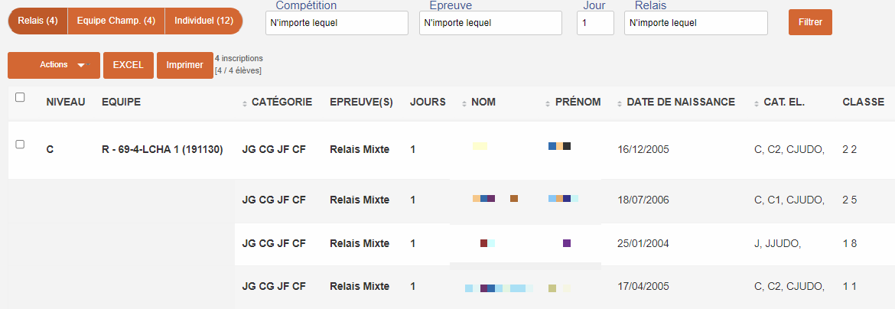
USPORT_CROSS_IAS
17
Table des matières
II. Voir les inscriptions et imprimer les licences
c. Visualiser les relais
Pour accéder à la liste des inscrits uniquement en relais :
Depuis la liste des inscrits, cliquer sur « Relais »
Chaque relais est identifié comme suit :
  R pour relais
  Sigle d’AS
  Numéro de relais
  Identifiant relais (utile dans le lien avec Ucompetitions, logiciel de gestion de la compétition)
Si vous avez plusieurs relais, vous pouvez choisir de n’en visualiser qu’un seul en le sélectionnant et en cliquant sur « Filtrer »
Note : pour revenir au visuel de tous les relais, sélectionner « n’importe lequel » puis « Filtrer »
3
1
2

Slide 18
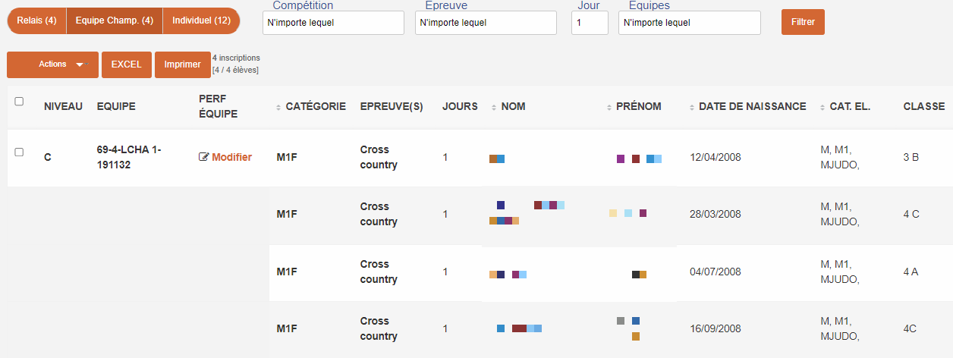
USPORT_CROSS_IAS
18
Table des matières
II. Voir les inscriptions et imprimer les licences
d. Visualiser les équipes
Pour accéder à la liste des inscrits uniquement en équipes :
Depuis la liste des inscrits, cliquer sur « Equipe Champ. »
Chaque équipe est identifiée comme suit :
  Sigle d’AS
  Numéro d’équipe
  Identifiant équipe (utile dans le lien avec Ucompetitions)
Si vous avez plusieurs équipes, vous pouvez choisir de n’en visualiser qu’une seule en la sélectionnant et en cliquant sur « Filtrer ».
Note : pour revenir au visuel de toutes les équipes, sélectionner « n’importe lequel » puis « Filtrer »
1
3
2

Slide 19
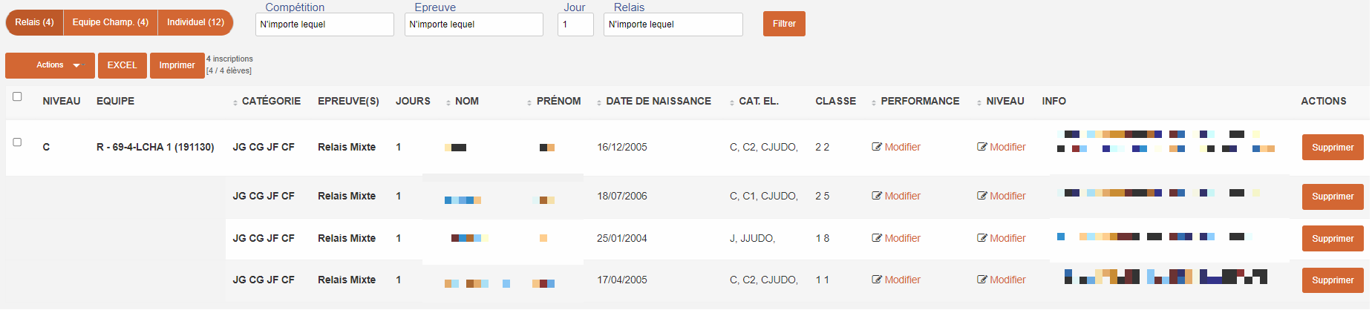
USPORT_CROSS_IAS
19
Table des matières
III. Modifier/Supprimer les inscriptions
a. Modifier/Supprimer un relais – page 1/3
Depuis la liste des inscrits en relais (cf diapositive 15 - Visualiser les relais)
Pour supprimer l’inscription d’un(e) élève dans un relais, cliquer sur « Supprimer » en bout de ligne.
Note : si vous supprimer un(e) élève d’un relais depuis l’onglet « Individuel »,
cela le supprime également de l’onglet « Relais », donc du relais, et inversement.

Slide 20
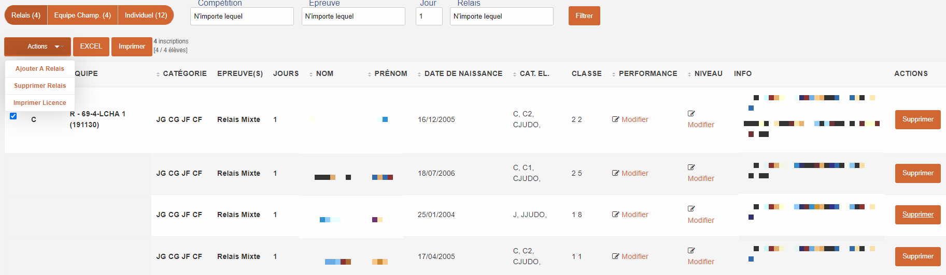
USPORT_CROSS_IAS
20
Table des matières
III. Modifier/Supprimer les inscriptions
a. Modifier/Supprimer un relais – page 2/3
Depuis la liste des inscrits en relais (cf diapositive 15 - Visualiser les relais)
Pour supprimer un relais complet :
  Sélectionner le relais
  Cliquer sur « Actions »
  Cliquer sur « Supprimer Relais » :
2
3
1

Slide 21
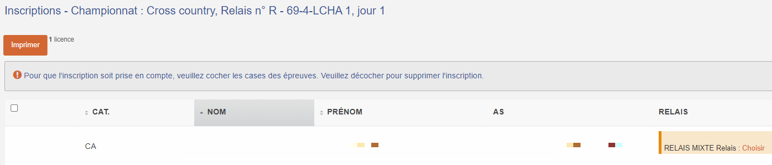
USPORT_CROSS_IAS
21
Table des matières
III. Modifier/Supprimer les inscriptions
a. Modifier/Supprimer un relais – page 3/3
Depuis la liste des inscrits en relais (cf diapositive 15 - Visualiser les relais)
Pour ajouter un(e) élève à un relais
  Sélectionner le relais
  Cliquer sur « Actions »
  Cliquer sur « Ajouter A Relais » :
  Depuis la liste d’élèves, cocher le/la ou les élèves à ajouter à votre relais, puis « Actions » puis « Ajouter A Relais ».
  Cliquer sur « Choisir » pour sélectionner le numéro de relais voulu
  Note : le numéro de relais auquel vous souhaitez rajouter l’élève est rappelé au-dessus.
2
3
1
5

Slide 22
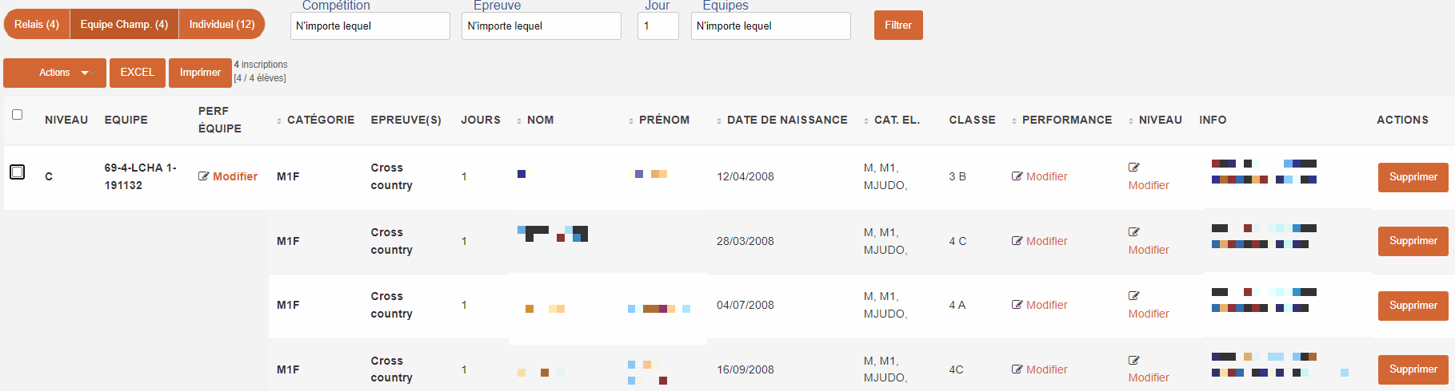
USPORT_CROSS_IAS
22
Table des matières
III. Modifier/Supprimer les inscriptions
b. Modifier/Supprimer une équipe – page 1/3
Depuis la liste des inscrits en « Equipe Champ. » (cf diapositive 16 - Visualiser les équipes)
Pour supprimer l’inscription d’un(e) élève dans une équipe, cliquer sur « Supprimer » en bout de ligne.
Vigilance : l’inscription individuelle sera également supprimée.

Slide 23
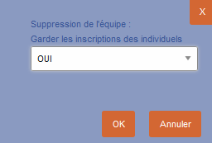
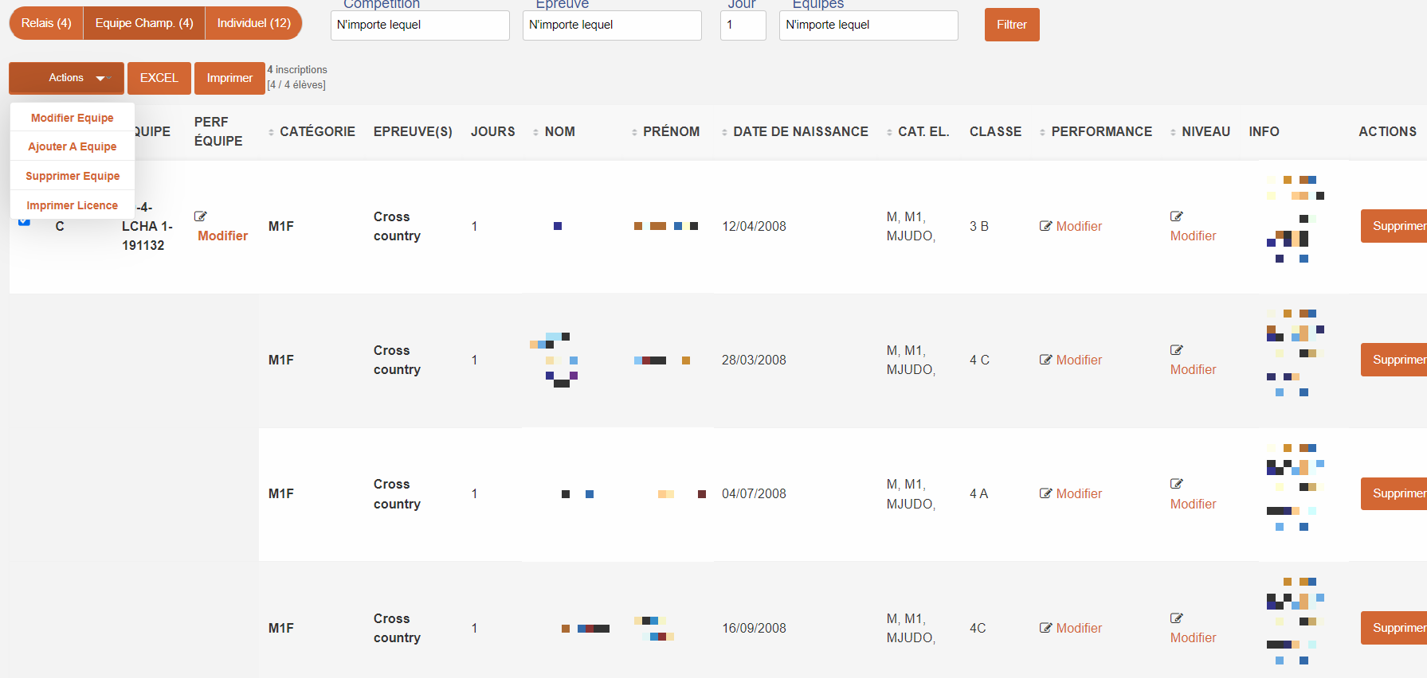
USPORT_CROSS_IAS
23
Table des matières
III. Modifier/Supprimer les inscriptions
b. Modifier/Supprimer une équipe – page 2/3
Depuis la liste des inscrits en « Equipe Champ. » (cf diapositive 16 - Visualiser les équipes)
Pour supprimer une équipe complète :
  Sélectionner l’équipe,
  Cliquer sur « Actions »,
  Cliquer sur « Supprimer Equipe », une fenêtre s’ouvrira vous demandant si vous souhaitez conserver les inscriptions individuelles (OUI ou NON puis OK ou Annuler)
  Note : l’action « Modifier Equipe » n’est pas utile en Cross.
2
3
1

Slide 24
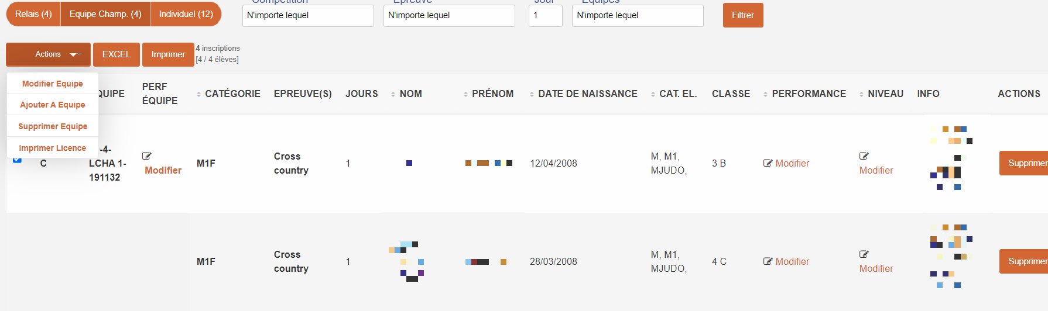
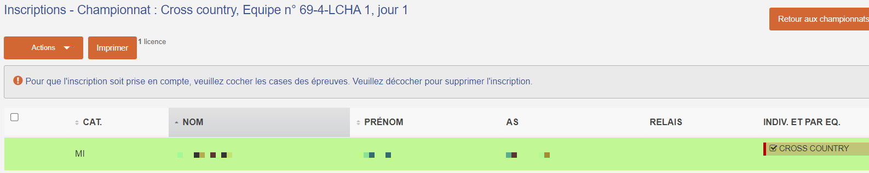
USPORT_CROSS_IAS
24
Table des matières
III. Modifier/Supprimer les inscriptions
b. Modifier/Supprimer une équipe – page 3/3
Depuis la liste des inscrits en « Equipe Champ. » (cf diapositive 16 - Visualiser les équipes)
Pour ajouter un(e) élève à une équipe
  Sélectionner l’équipe,
  Cliquer sur « Actions »
  Cliquer sur « Ajouter A Equipe » :
  Depuis la liste d’élèves, cocher le/la ou les élèves à ajouter à votre équipe, puis « Actions » puis « Ajouter A Equipe ».
  Cocher « CROSS COUNTRY » pour inscrire l’élève en individuel et dans l’équipe. Le flash vert et la coche confirment l’inscription. La marque indique que l’élève est déjà inscrit(e) en individuel.
  Note : le numéro de l’équipe dans laquelle vous souhaitez rajouter l’élève est rappelé au-dessus.
2
3
1
5

Slide 25
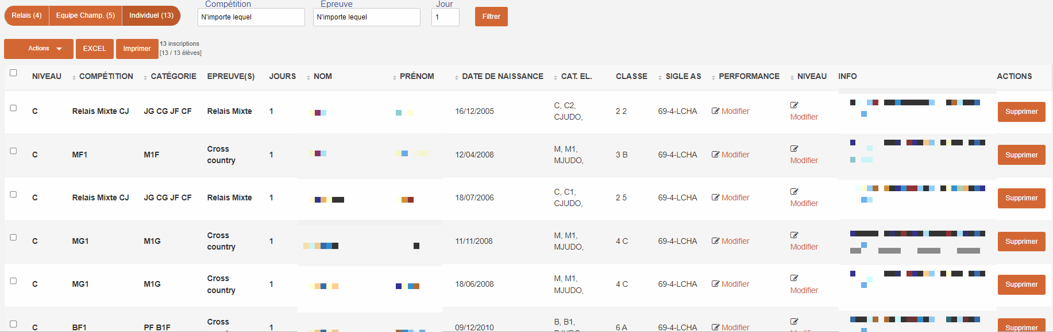
USPORT_CROSS_IAS
25
Table des matières
III. Modifier/Supprimer les inscriptions
c. Supprimer une inscription individuelle
Depuis la liste des inscrits en Individuel (cf diapositives 12 et 13 - Accéder aux inscriptions des individuels )
Pour supprimer l’inscription d’un(e) élève, cliquer sur « Supprimer » en bout de ligne.
Note 1 : si vous supprimer un(e) élève qui fait partie d’un relais/ d’une équipe,
cela le supprime du relais / de l’équipe.
Note 2 : vous pouvez supprimer plusieurs élèves en les sélectionnant puis
« Actions » puis « Supprimer ».

Slide 26
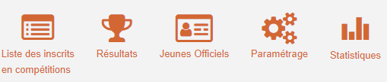
USPORT_CROSS_IAS
26
Table des matières
IV. Voir les résultats
a. Accéder aux résultats
Cliquer sur « Résultat»,
Sélectionner le Championnat,
Sélectionner le niveau du championnat,
Optionnel : vous pouvez choisir la compétition pour accéder plus rapidement à une course en particulier,
Optionnel : si la compétition est répartie en plusieurs journées, vous pouvez choisir laquelle,
Cliquer sur « Filtrer »
1
2
4
3
5
6

Slide 27
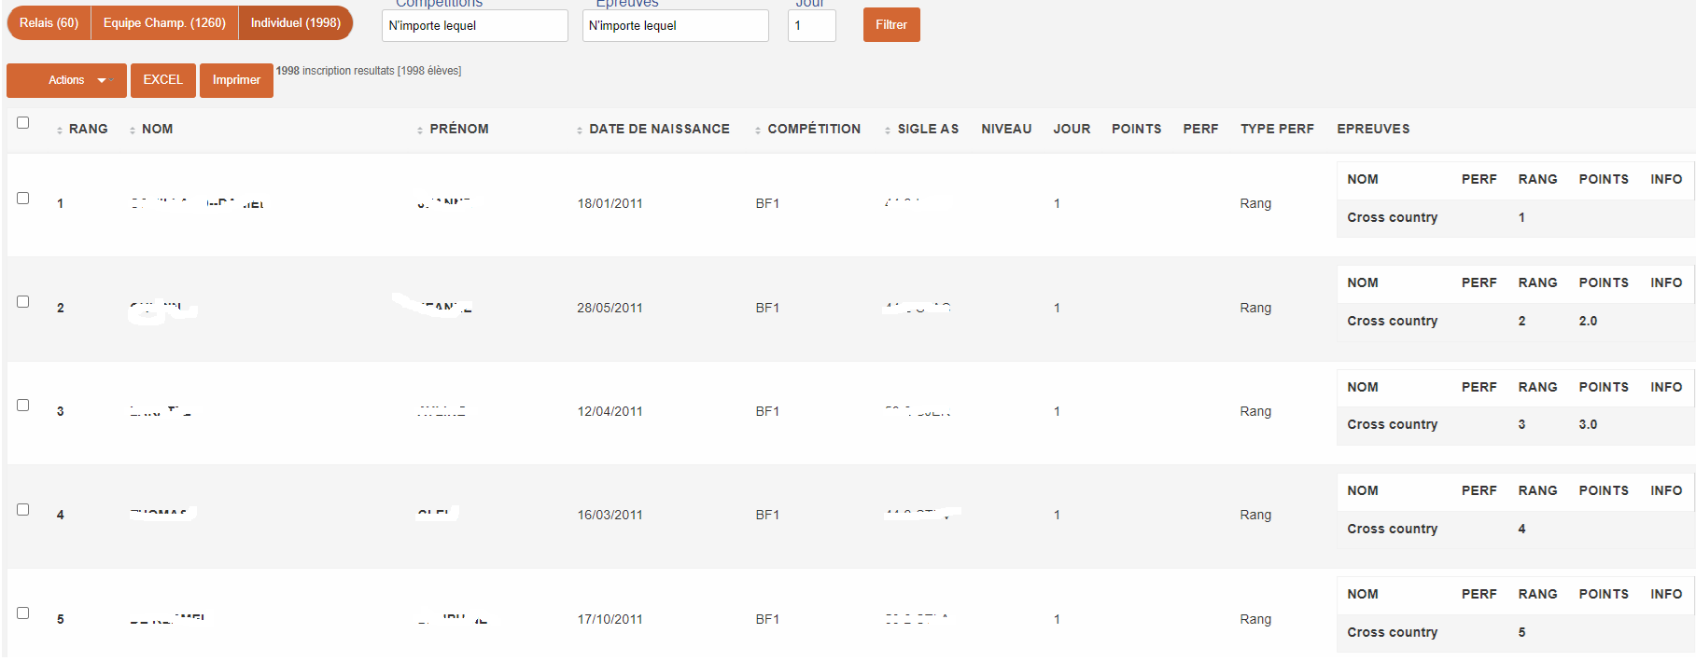


USPORT_CROSS_IAS
27
Table des matières
IV. Voir les résultats
b. Contenu de la page résultats
Sur la page résultats vous voyez tous les élèves avec un résultat (individuels – équipes – relais) avec les informations suivantes pour chaque élève :
- Le rang (si l’élève a un état, il n’a pas de rang),
- Des informations sur l’élève : le nom, le prénom, la date de naissance, la compétition dans laquelle il/elle a concouru, le sigle de son AS,
- Le jour correspond au numéro de journée quand a eu lieu la compétition,
- Les points correspondent au classement dans la course pour les équipes,
- Les autres données ne sont pas utiles en cross,
Il est possible de filtrer par « Compétitions » et/ou « Epreuves » et/ou « Jour » en sélectionnant la donnée puis « Filtrer » :
- Le bouton Excel permet d’extraire la liste de la page courante,
- Le bouton « Imprimer » permet d’imprimer la page (à configurer selon imprimante).
En bas de page à droite et en haut de page à gauche, vous pouvez choisir le nombre de lignes à afficher.
A droite de la page, cliquer sur la flèche pour remonter en haut de page.

